Slide 1
Литература России первой половины XIX в.
Бекишева Аксинья Викторовна

Slide 2

Золотой век российской культуры
Начало XIX века было уникальным временем для русской литературы. В литературных салонах, на страницах журналов шла полемика среди сторонников различных литературных направлений: классицизма и сентиментализма, просветительского направления и зарождающегося романтизма.
В первые годы XIX века господствующее положение в русской литературе занимает сентиментализм, неразрывно связанный с именами Карамзина и его последователей.
Возник вопрос: как изображать человека нового времени, кто должен быть положительным и кто — отрицательным героем, что такое свобода и что такое патриотизм.

Slide 3
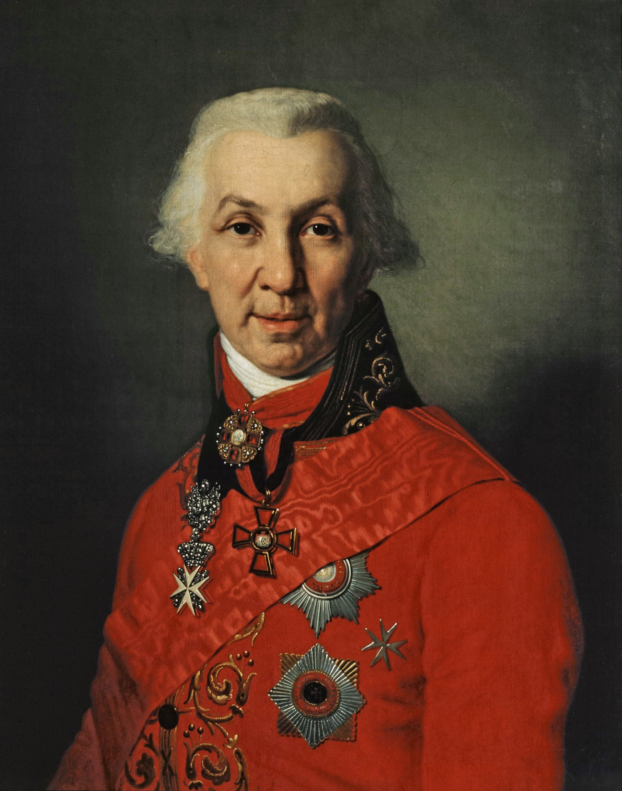
Классицисты с их очень четкими принципами и правилами привнесли в литературный процесс такие важнейшие качества героя, как честь, достоинство, патриотизм, не размывая пространство и время, тем самым приблизив героя к реальности.
Показали «языком правдивым», передающим возвышенное гражданское содержание. Эти особенности останутся в литературе XIX века, несмотря на то, что сам классицизм уйдет со сцены литературной жизни.
Гавриил Романович Державин — крупнейший поэт XVIII в., один из последних представителей русского классицизма, раскрывая новые возможности классицизма, в то же время разрушал его, прокладывая путь к романтической и реалистической поэзии.
Начало XIX в. – время заката классицизма в литературе.
В. Боровиковский. Г.Р. Державин.

Slide 4
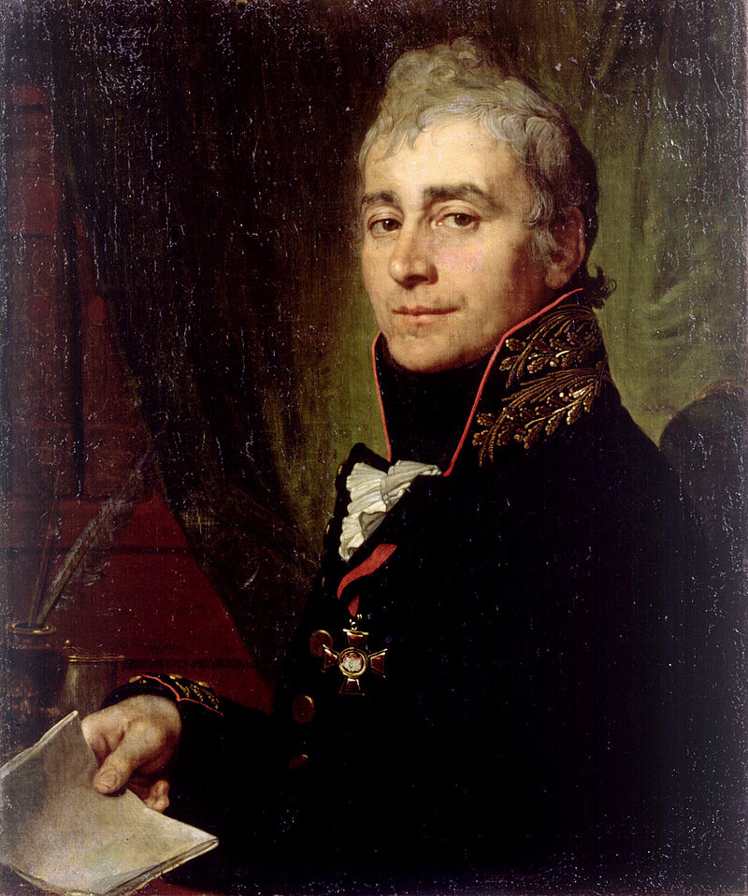
Близкие классицистам просветители, для которых политическая и философская тематика, безусловно, была ведущей, чаще всего обращались к жанру оды. Но под их пером ода из классицистического жанра превращалась в лирический. Потому что важнейшая задача поэта-просветителя — показать свою гражданскую позицию, выразить чувства, овладевающие им.
В XIX веке поэзия декабристов-романтиков будет неразрывно связана с просветительскими идеями. При этом просветители, как и классицисты, критичны к сентименталистам. Они упрекают их в «притворной чувствительности», «ложном сострадании», «любовных вздохах», «страстных восклицаниях».
В 90-х годах XVIII и начале XIX в., в период между Радищевым и декабристами, русское Просвещение было представлено Ф. Кречетовым, П. Челищевым, И. Пниным, А. Бестужевым, В. Попугаевым, А. Кайсаровым, В. Малиновским, А. Куницыным, А. Лубкиным, Т. Осиповским и рядом других писателей и мыслителей.
Александр Федосеевич Бестужев

Slide 5
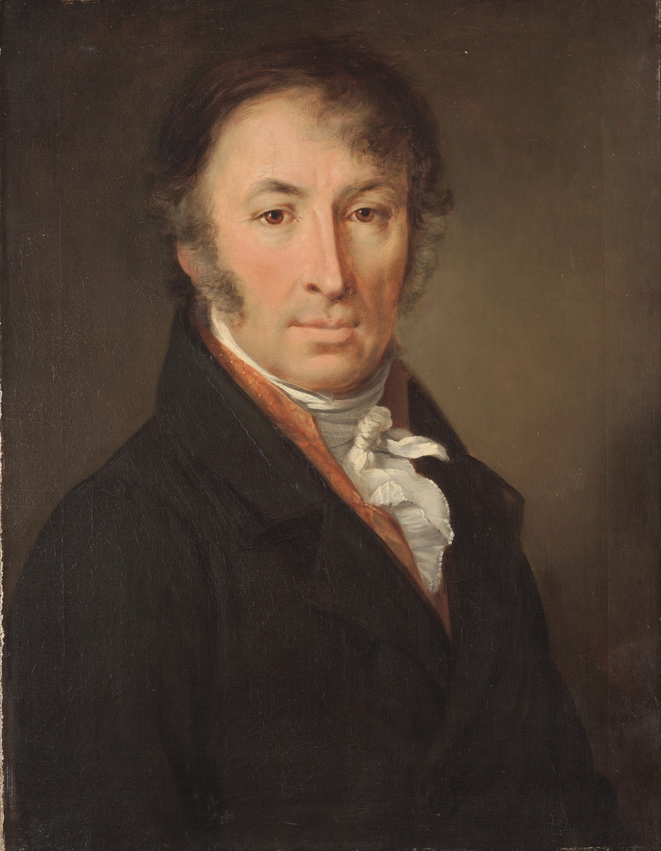
Сентименталисты, несмотря на излишнюю (с современной точки зрения) меланхолию и чувствительность, проявляют искренний интерес к личности человека, его характеру.
Их интересует обыкновенный, простой человек, его внутренний мир.
Появляется новый герой — реальный человек, интересный другим. А с ним на страницы художественных произведений приходит обыденная, повседневная жизнь. Именно Николай Михайлович Карамзин (1766-1826) первым делает попытку раскрытия этой темы. Его роман "Рыцарь нашего времени" открывает галерею таких героев.
В.А. Тропинин.
Портрет Н.М. Карамзина. 1818

Slide 6
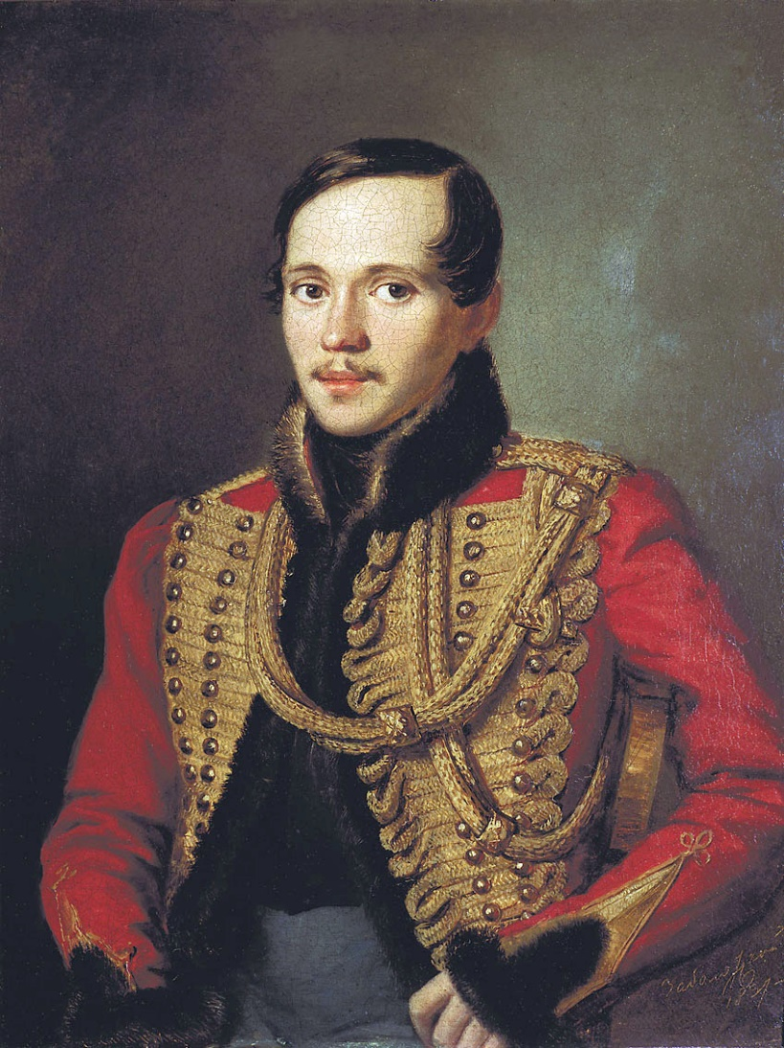
Романтическая лирика — это в основном лирика настроений. Романтики отрицают скучную повседневность, их интересует душевно-эмоциональная природа личности, ее устремленность к таинственной бесконечности смутного идеала.
Новаторство романтиков в художественном познании реальности заключалось в полемике с основополагающими идеями просветительской эстетики, утверждением, что искусство есть подражание природе.
Романтики отстаивали тезис о преобразующей роли искусства. Поэт-романтик мыслит себя творцом, созидающим свой новый мир, ибо старый уклад жизни его не устраивает. Действительность, полная неразрешимых противоречий, подвергалась романтиками жесточайшей критике. Мир душевных волнений видится поэтам загадочным и таинственным, выражающим мечту об идеале прекрасного, о нравственно-этической гармонии.
П. Заболотский.
Портрет М.Ю. Лермонтова. 1837

Slide 7
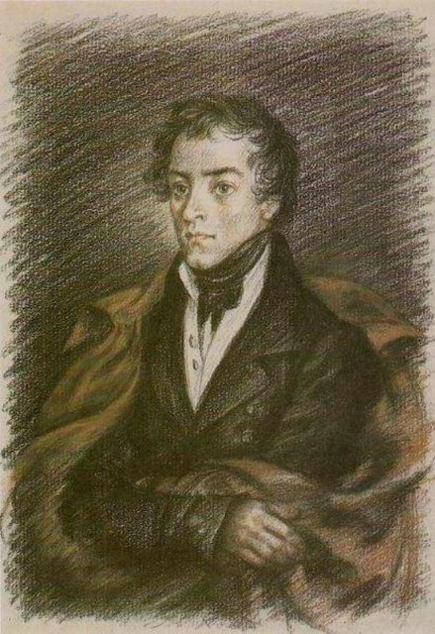
Многие романтики выступали идеологами отмены крепостного права, сторонниками просветительской деятельности.
В эпоху русского романтизма творили и декабристы. Их проза и поэзия стали сочетанием идей классицизма и романтизма.
От эпохи Просвещения они позаимствовали веру в силу человеческого разума и рациональности, стремление к возвышенности, тягу к красочному описанию помпезных событий.
Романтизм же привнёс в их творчество культ человеческого чувства, порыва, горячности, что перекликалось с их революционными замыслами.
Наиболее яркими представителями декабристской поэзии и прозы стали Рылеев, Кюхельбекер, Бестужев, Одоевский и другие.
К.Ф. Рылеев

Slide 8
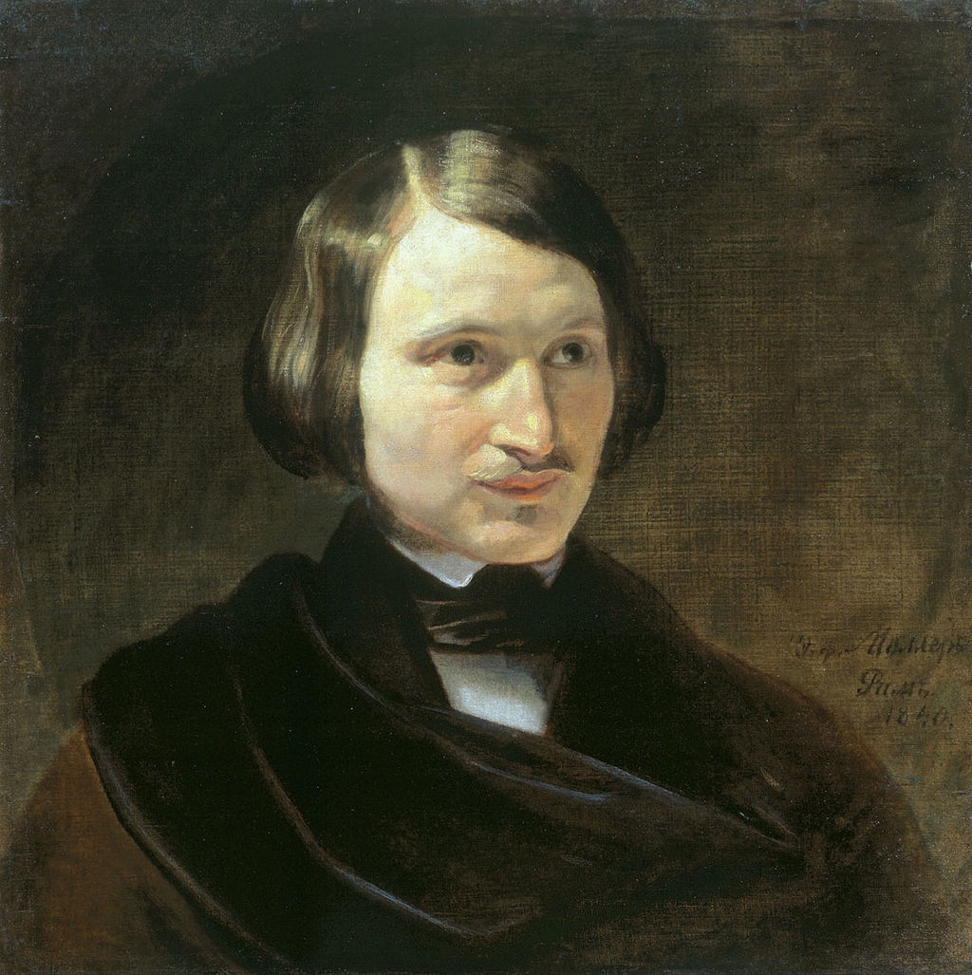
В России романтизм приобретает ярко выраженное национальное своеобразие. Примером могут служить романтические стихи и поэмы А. С. Пушкина и М. Ю. Лермонтова, ранние произведения Н. В. Гоголя.
Романтизм в России — не только новое литературное течение. Писатели-романтики не только создают произведения, они — «творцы» собственной биографии, которая в конечном итоге станет их «нравственной историей». В дальнейшем в русской культуре окрепнет и утвердится мысль о неразрывной связи искусства и самовоспитания, образе жизни художника и его творчества. Об этом будет размышлять Николай Васильевич Гоголь (1809-1852) на страницах своей романтической повести «Портрет».
Ф.А. Моллер. Портрет Н.В. Гоголя. 1840

Slide 9
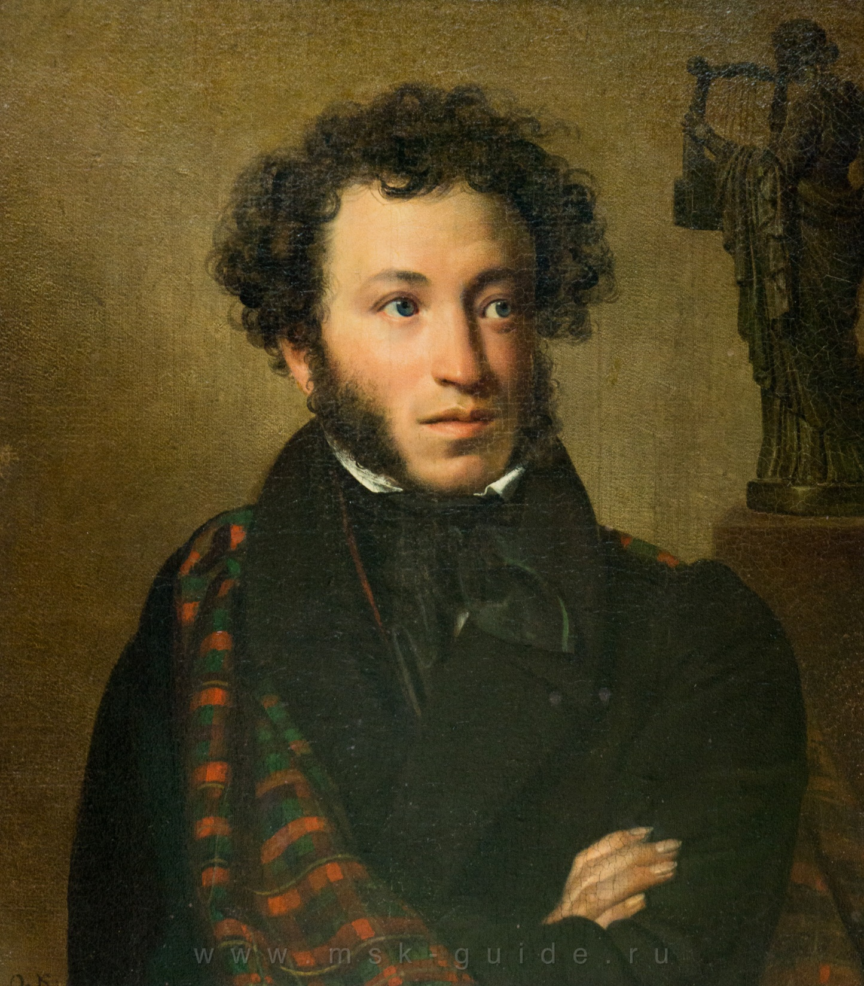
В результате взаимодействия всех этих направлений в России начинает формироваться реализм как новая ступень познания человека и его жизни в литературе. Родоначальником этого направления по праву считается А. С. Пушкин.
Можно сказать, что начало XIX века стало эпохой зарождения и формирования в России двух ведущих литературных методов: романтизма и реализма.
Орест Кипренский. Портрет А.С. Пушкина. 1827

Slide 10
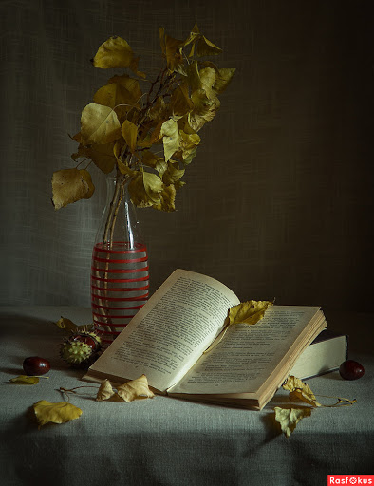
У литературы этого периода была и еще одна особенность. Это безусловное преобладание поэзии над прозой.
Умение сочинять стихи было тогда необходимой частью дворянской культуры. И на этом фоне явление Пушкина не было случайным, оно было подготовлено общим высоким уровнем культуры, включая и поэтическую.
У Пушкина были предшественники, подготовившие его поэзию, и поэты-современники — друзья и соперники. Все они представляли золотой век русской поэзии — так называют 10-30-е годы XIX столетия.
Пушкин — точка отсчета. Вокруг него можно различить три поколения русских поэтов — старшее, среднее (к которому принадлежал и сам Александр Сергеевич) и младшее. Деление это условное.

Slide 11
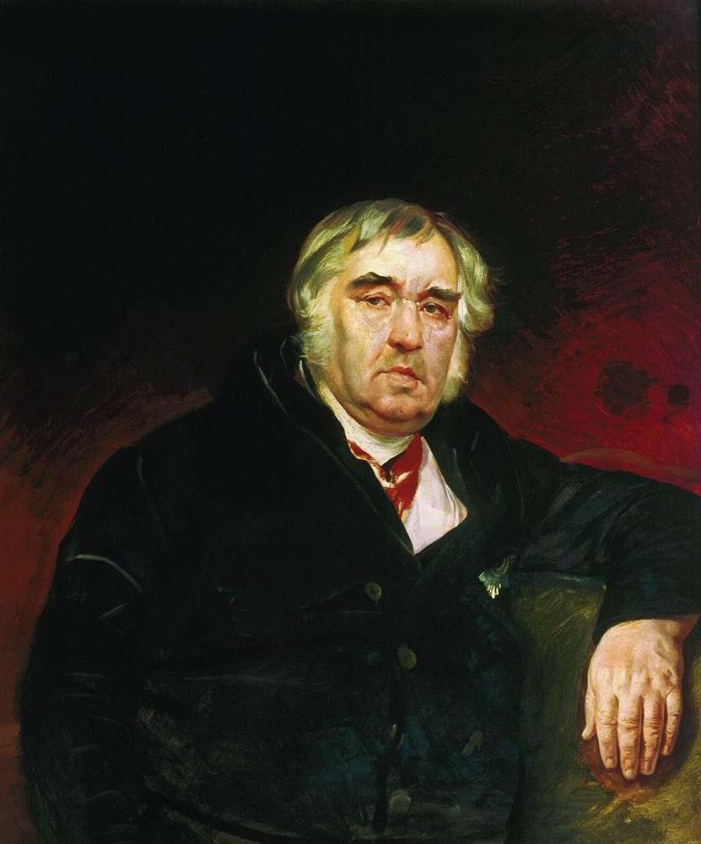
В старшему поколению Иван Андреевич Крылов (1769—1844) по рождению и воспитанию принадлежал XVIII веку. Однако прославившие его басни он начал писать только в XIX веке, и хотя его талант проявился только в этом жанре, Крылов стал провозвестником новой поэзии, доступной читателю по языку, открывшей ему мир народной мудрости. И.А. Крылов стоял у истоков русского реализма.
Надо заметить, главная проблема поэзии во все времена, и в начале XIX века тоже, — это проблема языка. Содержание поэзии неизменно, но форма различна. Революции и реформы в поэзии — всегда языковые. Такая "революция" произошла в творчестве поэтических учителей Пушкина — В.А. Жуковского и К.Н. Батюшкова.
К. Брюллов. Портрет И.А. Крылова. 1839

Slide 12
Василий Андреевич Жуковский (1783—1852) является автором «Сказки о царе Берендее...», баллады «Светлана». Многие произведения зарубежной поэзии были переведены этим лириком. Жуковский — великий переводчик. Он настолько «вживался» в переводимый им текст, что в результате получалось оригинальное произведение. Так произошло со многими переведенными им балладами. Однако и собственное поэтическое творчество поэта имело огромное значение в русской литературе. Он отказался от тяжеловесного, устаревшего, выспреннего языка поэзии XVIII века, погрузил читателя в мир душевных переживаний, создал новый образ поэта, тонко чувствующего красоту природы, меланхоличного, склонного к нежной грусти и размышлениям о скоротечности человеческой жизни.
Жуковский — родоначальник русского романтизма, один из создателей так называемой «легкой поэзии». «Легкой» не в смысле легкомысленной, а в противоположность прежней, торжественной поэзии, созданной словно бы для дворцовых зал. Любимые жанры Жуковского — элегия и песня, обращенные к тесному кругу друзей, созданные в тишине и уединении. Их содержание — глубоко личные мечты и воспоминания. Вместо высокопарного громогласия — напевность, музыкальное звучание стиха, что выражает чувства поэта сильнее, чем написанные слова. Недаром Пушкин в своем знаменитом стихотворении "Я помню чудное мгновенье..." использовал созданный Жуковским образ — "гений чистой красоты".

Slide 13
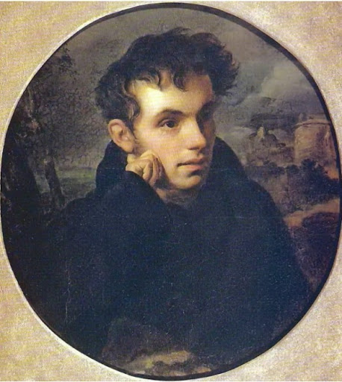
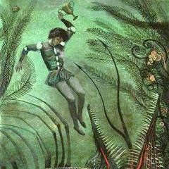

Баллада «Кубок»
О. Кипренский.
Портрет В.А. Жуковского. 1816

Slide 14
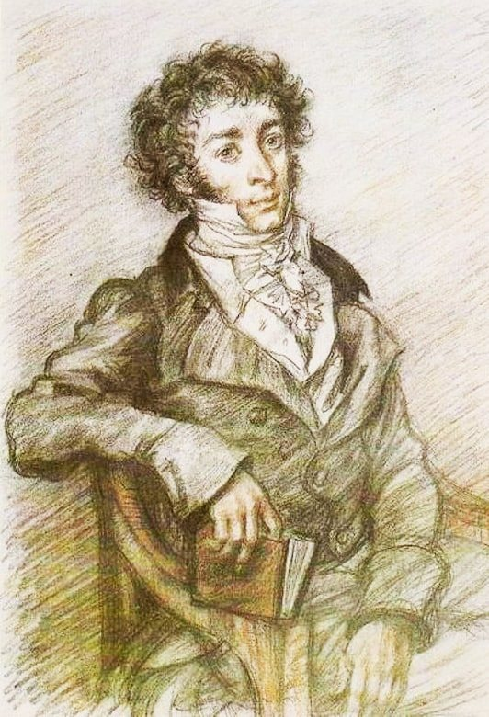
Еще один поэт старшего поколения золотого века поэзии — Константин Николаевич Батюшков (1787—1855).
Его любимый жанр — дружеское послание, в котором воспеваются простые радости жизни.
К.Н. Батюшков

Slide 15
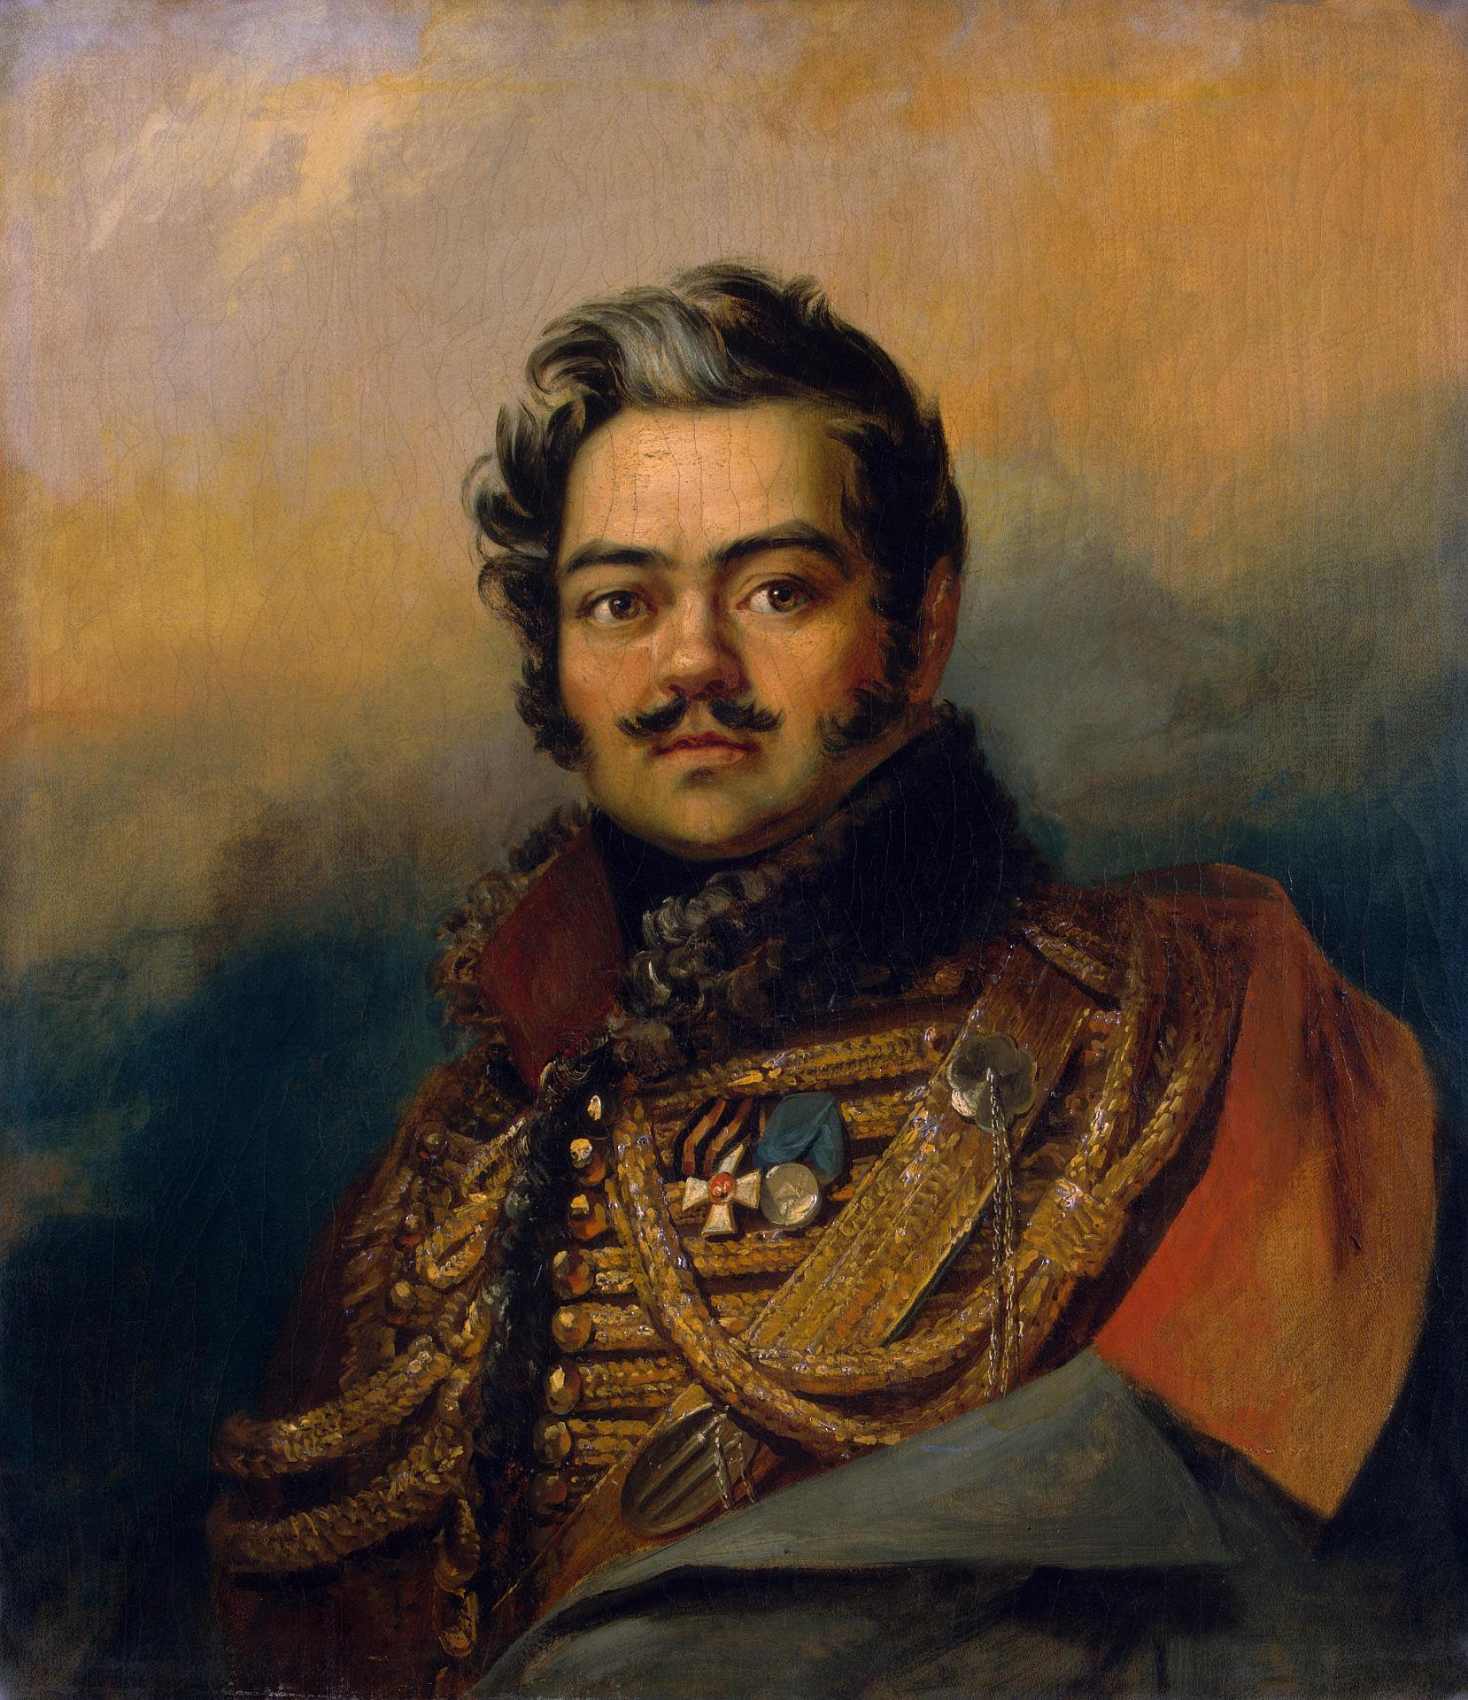
Пушкин высоко ценил лирику легендарного Дениса Васильевича Давыдова (1784—1839) — героя Отечественной войны 1812 г., организатора партизанских отрядов.
В стихах этого автора воспевается романтика военной жизни, гусарского быта. Не считая себя истинным поэтом, Давыдов пренебрегал поэтическими условностями, и от этого его стихи только выигрывали в живости и непосредственности.
Д.В. Давыдов

Slide 16
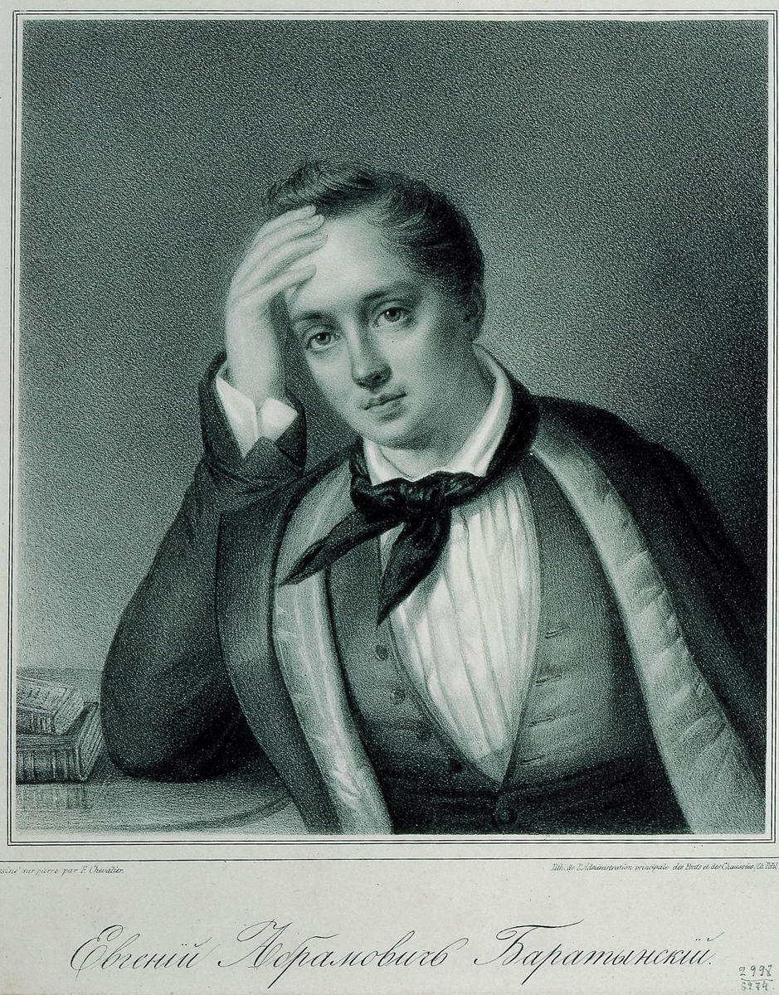
В среднем поколении Пушкин выше других ценил Евгения Абрамовича Баратынского (Боратынского) (1800—1844). Его творчество он называл «поэзией мысли». Это философская лирика.
Герой стихотворений Баратынского разочарован в жизни, видит в ней цепь бессмысленных страданий, и даже любовь не становится спасением.
Е.А. Баратынский

Slide 17
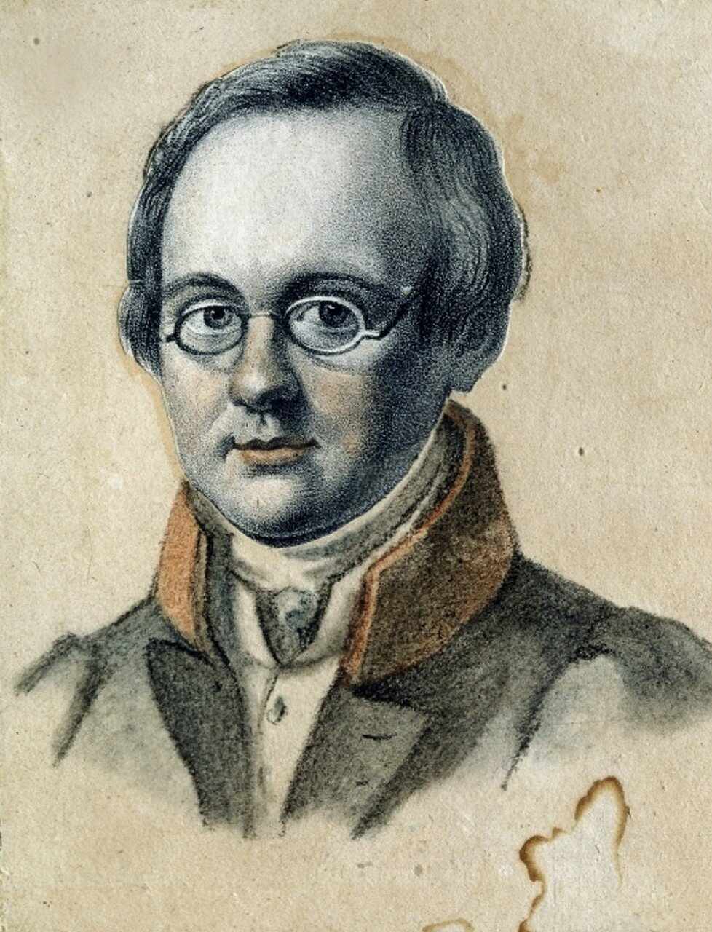
Лицейский друг Пушкина А.А. Дельвиг завоевал популярность песнями "в русском духе" (широко известен его романс «Соловей» на музыку А. Алябьева).
Н.М. Языков стал известен созданным им образом студента — весельчака и вольнодумца, своего рода русского ваганта.
П.А. Вяземский обладал беспощадной иронией, пронизывающей его приземленные по теме и в то же время глубокие по мысли стихи.
А.А. Дельвиг

Slide 18
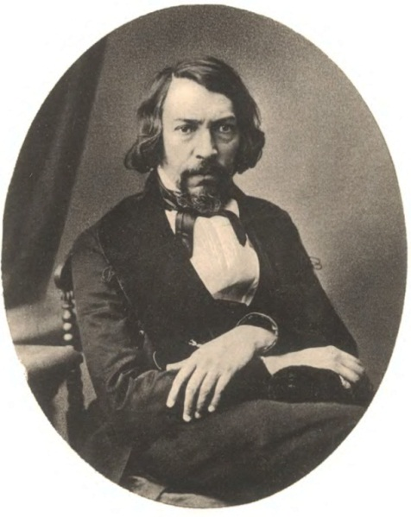
В это время складывается новое поколение поэтов. Первые стихи написал юный Лермонтов.
В Москве возникло общество любомудров — любителей философии, которые толковали немецкую философию на русский манер. Это были будущие основоположники славянофильства Степан Петрович Шевырев(1806—1861), Алексей Степанович Хомяков (1804—1860) и другие. Наиболее даровитым поэтом этого круга был рано умерший Дмитрий Владимирович Веневитинов (1805—1827).
А.С. Хомяков

